Slide 1
Updraft
Software Project
MFF UK
2012
http://github.com/updraft/updraft
http://updraft.github.com
Notes:
Dobry den,
vitame Vas na prezentaci softwaroveho projektu Updraft.

Slide 2
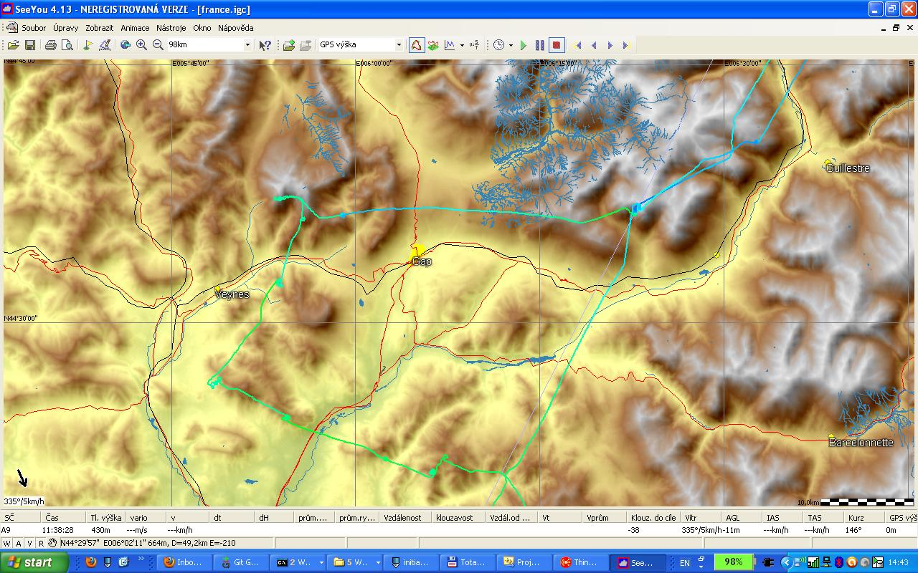
Glider flight analysis software
Two main use cases
  Post-flight analysis
  Flight planning
Existing software
  Naviter SeeYou
  No comparable free software alternatives
Notes:
Updraft je program navrzeny pro piloty vetronu. Piloti vetronu vyuzivaji software napriklad pre zobrazenie a analyzu letu.
Prubeh letu muze byt zaznamenavan pomoci tzv. Loggeru. Toto zarizeni v pravidelnych intervalech uklada GPS polohu, tlak a pripadne I jine veliciny. Zaznam sa potom vyuziva na zpetne vyhodnoceni letu, v soutezich a podobne.
Dalsi funkci, kteru piloti potrebuji a pouzivaji, je planovani letu, kde si predem urci body trasy, kterou se pozdeji pokusi proletet.
V teto oblasti neexistuje mnoho pouzitelneho softwaru. Uzivatele Windows casto vyuzivaji komercni program SeeYou od spolecnosti Naviter, ktery je ale svym ovladanim pomerne zastaraly a neintuintivni. V oblasti open source kvalitativne srovnatelny program neexistuje.

Slide 3
Updraft = Alternative to SeeYou
SeeYou
Hard-coded functionality
Commercial ($150)
Windows only
Poor visualizations
Unfriendly MDI GUI
Updraft
Extendable functionality
  plug-ins
Open source
Cross-platform
  Windows, Mac, (Linux)
Advanced visualizations
One view, multiple files
Notes:
Cilem projektu bylo vytvorit uzivatelsky privetivou open source aplikaci, jako alternativu k SeeYou
Jako cilove platformy jsme zvolili Windows a Mac OS, kvuli jejich rozsirenosti v letecke komunite a podpora Linuxu vznikla kvuli pouzivani tohoto operacniho systemu v nasem tymu.
Protoze dobou vyvoje nemuzeme konkurovat komercnimu softwaru, byla prioritou take rozsiritelnost a modularita, ktera by usnadnila pozdejsi upravy projektu.

Slide 4
Implemented Features
Terrain and maps visualization
  2D/3D visualization
  Selection from three free on-line maps
(Multiple) Flight visualization and analysis
Flight planning
Airspace division visualization
Turn-points files importing
Notes:
Nas projekt ma naimplementovany zakladni funkcnosti nutne pro planovani a analyzu letu.
Umoznuje zobrazovat trojrozmerny teren a dvojrozmerne mapy, vizualizovat nekolik soucasne otevrenych nahravek letu. Zobrazuje rozdeleni vzdusneho prostoru jako trojrozmerne objekty a umoznuje je prehledne zapinat a vypinat. Letove plany je mozne vytvaret vyberem z importovanych otocnych bodu, nebo volnym vyberem mista na mape.

Slide 5
Program architecture
Notes:
- Zaciname na OSM mape
- Import airspace a turnpoints
- naplanovat trat, ukazat jak se jde vyhnout airspacum
- Otevrit IGC
- prepnout na terrain mapu
- Ukazat barveni (asi altitude)
- zoomy k terenu – at jsou videt nejake kopce a airspacy
- vypnuti airspacu
- vic zoomovani a fidlani
- prepnout barvu na automatic
- dalsi IGC – nejake vzdalenejsi, protoze ten zoom imho vypada pekne :-)

Slide 6





Used Technologies
C++ and Qt
CMake
Git
OpenSceneGraph
osgEarth
GeographicLib
Notes:
Ted chvili budeme mluvit o implementaci:
Pouzivali jsme nastroje, ktere vidite na tomto slajdu, pri jejich volbe byla dulezitym kriteriem jejich prenositelnost a nezavislost na platforme.
GeographicLib je knihovna pro prevadeni mezi geografickymi referencnimi systemy, jejiz cast vyuzivane pro vypocty vzdalenosti na povrchu zeme.
OpenSceneGraph je framework pro praci s grafem sceny zalozeny na OpenGL, a na OpenSceneGraphu je postavene osgEarth

Slide 7
Application components
3rd party libraries
Qt
Updraft libraries
cup
Core
osg
util
osgEarth
igc
Core Interface
GeographicLib
openairspace
Plug-ins
Airspaces
Flight
Visualisation
Flight
Planning
Turn Points
Notes:
Jak uz bylo zmineno, jednim z nasich primarnich cilu byla rozsiritelnost projektu a to se promitlo do navrhu architektury.
Nase aplikace je navrzena jako Core-plugin architektura, za vyuziti pluginoveho systemu z Qt.
Na tomto slajdu vidite graf reprezentujici architekturu naseho programu, ktery se sklada z jedinneho jadra a plug-inu ve forme dynamickych knihoven.

Slide 8
Core
Application settings
File management
  File opening, importing
Plug-in API, Core interface
Maps
  Classes encapsulating osgEarth
Notes:
Mezi tyto sdilene funkcnosti patri mimo jine system pro ukladani uzivatelskych nastaveni a stavu aplikace, sprava importovanych souboru. Velkou pozornost jsme venovali take API plug-inu a vykreslovani map.

Slide 9
Plug-in Airspace
OpenAir file format parser
  Airspace divisions defined by arcs and line segments
Tessellation of airspace division geometry
Notes:
Jednim z pluginu, ktery tato aplikace obsahuje je plugin vizualizace vzdusnych prostoru.
Ukolem tohoto pluginu je nacitani informaci o vzdusnych prostorech ze souboru a jejich zobrazeni v mape.
Soucasti pluginu je parser nejrozsirenejsiho formatu OpenAir.
Rozdeleni vzdusnych prostoru se definuji spodni a horni hranici a uzavrenou hranici ve forme usecek a oblouku. Plugin vytvari z techto dat trojuhelnikovou sit vhodnout ke zobrazeni prostredky OpenSceneGraphu.

Slide 10
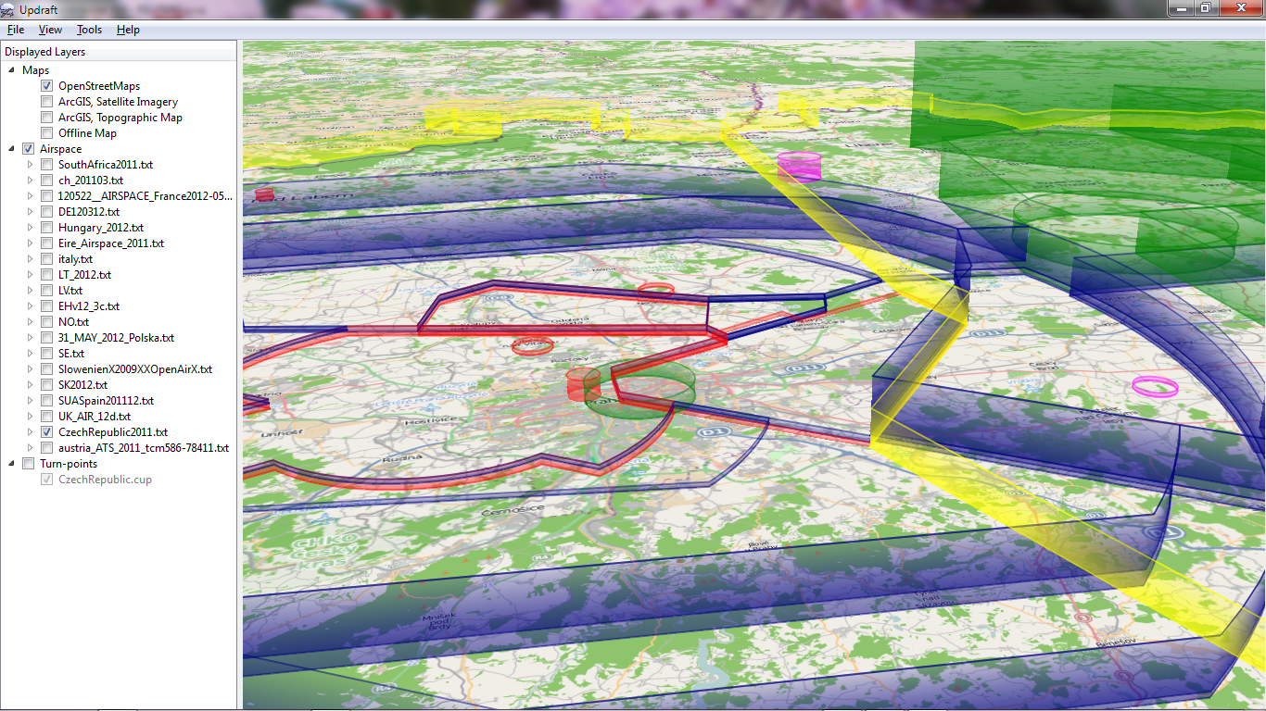

Slide 11
Plug-in Turn-points
Uses Cup file format parser
  Airspace divisions defined by arcs and line segments
Extensible for other file formats
Notes:
Jednim z pluginu, ktery tato aplikace obsahuje je plugin vizualizace vzdusnych prostoru.
Ukolem tohoto pluginu je nacitani informaci o vzdusnych prostorech ze souboru a jejich zobrazeni v mape.
Soucasti pluginu je parser nejrozsirenejsiho formatu OpenAir.
Rozdeleni vzdusnych prostoru se definuji spodni a horni hranici a uzavrenou hranici ve forme usecek a oblouku. Plugin vytvari z techto dat trojuhelnikovou sit vhodnout ke zobrazeni prostredky OpenSceneGraphu.

Slide 12
Plug-in Task Declaration
Predefined turning points
  SeeYou *.cup files
User-defined points
Distance according to FAI sporting rules
  Out and return flights
  Triangle flights
  FAI triangle flights

Slide 13
Plug-in Igc Viewer
IGC files
3D visualization
Statistics of the flight
Plot of statistics
Flight path coloring

Slide 14
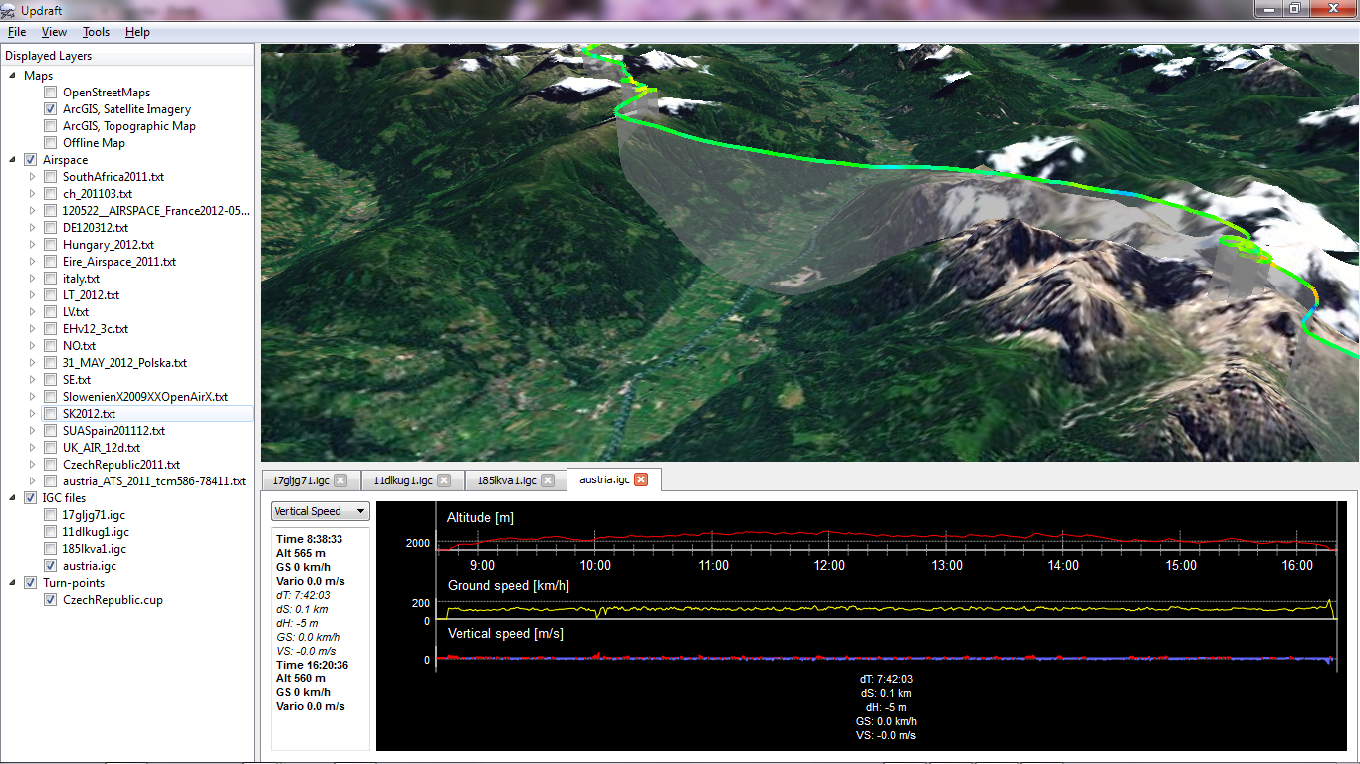
Notes:
Na tomto screenshotu uz vidite nasi aplikaci s nahravkou letu nad Alpami.
V horni casti obrazovky je 3D fotomapa s trasou letu obarvenou okamzitou vertikalni rychlosti kluzaku, v dolni casti pak analyzu letu s grafickym vyjadrenim merenych parametru.

Slide 15
Possible Extensions
Weather forecast visualization (FlyMet)
Communication with flight recorders
More detailed flight statistics
  Estimations of airmass velocity

Slide 16
Project Development
Notes:
- Zaciname na OSM mape
- Import airspace a turnpoints
- naplanovat trat, ukazat jak se jde vyhnout airspacum
- Otevrit IGC
- prepnout na terrain mapu
- Ukazat barveni (asi altitude)
- zoomy k terenu – at jsou videt nejake kopce a airspacy
- vypnuti airspacu
- vic zoomovani a fidlani
- prepnout barvu na automatic
- dalsi IGC – nejake vzdalenejsi, protoze ten zoom imho vypada pekne :-)

Slide 17
Project Time-line
Specifications, Analysis, Requirements, Design, Web, Repository, Multi-platform development
3rd party technologies embedding
Application Core & plug-in – core interface
Map rendering, caching and manipulation
Plug-ins coding
Core enhancements (storing app. settings & app. state)
Project documentation

Slide 18
Team responsibilities
Čestmír Houška
  Core, Application Settings, Task Decl. plug-in, Linux development
Jakub Marek
  Core, Igc Viewer plug-in, Igc Library, Linux development
Bohdan Maslowski
  Core, Map manipulation, Mac development
Mária Vámošová
  osgEarth, Map rendering and caching, 3D scene, Igc Viewer plug-in, Windows development
Aleš Zita
  Project documentation, Airspace plug-in, OpenAir library, Turn-points plug-in, Windows development
Tomáš Zámečník
  Team leader, Task decl. plug-in, Turn-points plug-in, Windows development

Slide 19
Challenges Encountered
Cross-platform development
  osgEarth on Mac (patching 3rd party code)
Plug-in API design
Setting up development environment

Slide 20
Demo
Notes:
- Zaciname na OSM mape
- Import airspace a turnpoints
- naplanovat trat, ukazat jak se jde vyhnout airspacum
- Otevrit IGC
- prepnout na terrain mapu
- Ukazat barveni (asi altitude)
- zoomy k terenu – at jsou videt nejake kopce a airspacy
- vypnuti airspacu
- vic zoomovani a fidlani
- prepnout barvu na automatic
- dalsi IGC – nejake vzdalenejsi, protoze ten zoom imho vypada pekne :-)

Slide 21
Updraft
Software Project
MFF UK
2012
http://github.com/updraft/updraft
http://updraft.github.com

